Slide 1
Jahresrückblick
März 2020 bis April 2021

Slide 2



Slide 3


Slide 4



Slide 5
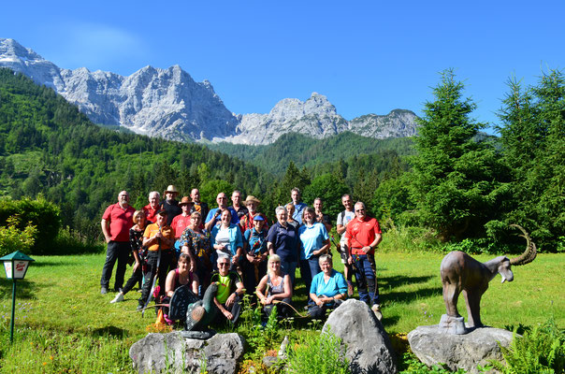

Slide 6


Slide 7



Slide 8



Slide 9



Slide 10



Slide 11



Slide 12



Slide 13



Slide 14



Slide 15



Slide 16
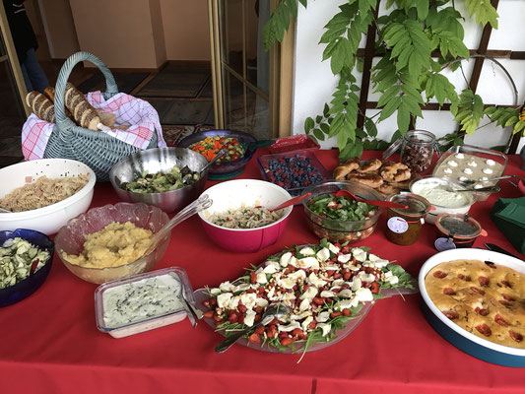


Slide 17


Slide 18



Slide 19
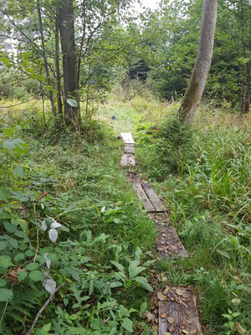
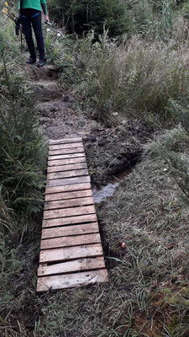


Slide 20
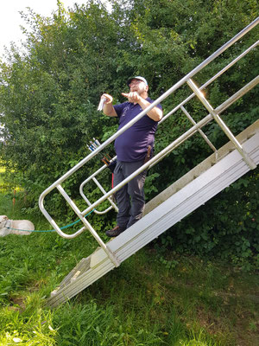


Slide 21



Slide 22

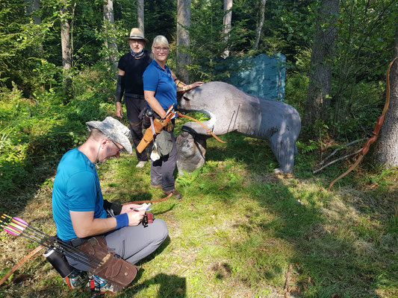

Slide 23


Slide 24



Slide 25




Slide 26



Slide 27



Slide 28

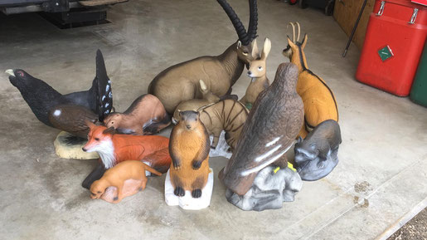

Slide 29

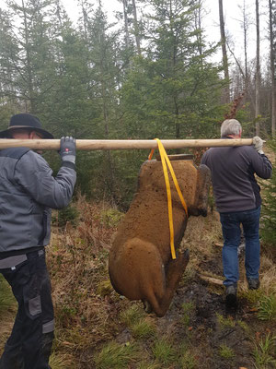


Slide 30

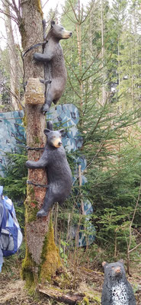

Slide 31



Slide 32


Slide 33



Slide 34




Slide 35
